Slide 1
59.
Magasins
et prix

Slide 2
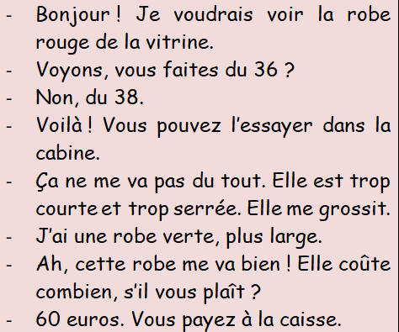

Slide 3
(f)
Quel vêtement veut essayer la dame?
Elle fait du combien?
Qu’est-ce qu’elle va acheter?
Combien est-ce que ça coûte?
Où est-ce qu’est va payer?

Slide 4
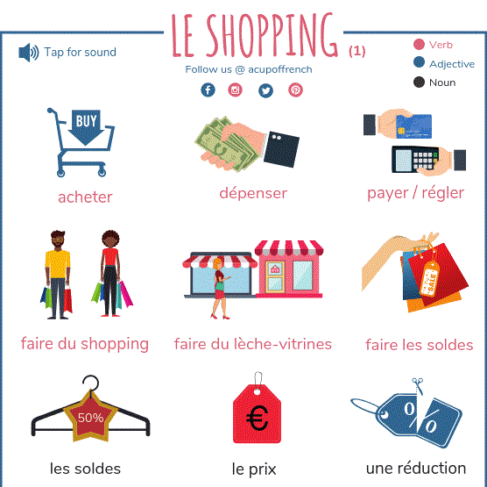

Slide 5
Le prix
Combien est-ce que ça coûte?
Ça fait combien?
Quel est le prix?
Ça coûte / ça fait
Ce n’est pas cher
C’est trop cher!

Slide 6
Apprécier un vêtement
Ça te va bien!
C’est trop large / serré
C’est trop long / court
Ce n’est pas à la mode!
Ça te mincit / ça te grossit

Slide 7
Quelques vêtements et accessoires…
Tu connais la différence entre chemise et chemisier?
Une veste | Un chemisier
Un soutien-gorge | Un slip
Un foulard | Une bague
Un bracelet | Des boucles d’oreilles
Un sweat à capuche | Un short
Un boxer | Une montre

Slide 8
La taille et la pointure
Quelle est votre pointure?
je fais du 37.
Quelle est votre taille?
Medium.

Slide 9
Demander le prix
Ça coûte 30 euros.
Ça fait 37 euros.
Ce bracelet? Il fait 20 euros.
C’est 80 euros.
Elle coûte 100 euros.

Slide 10
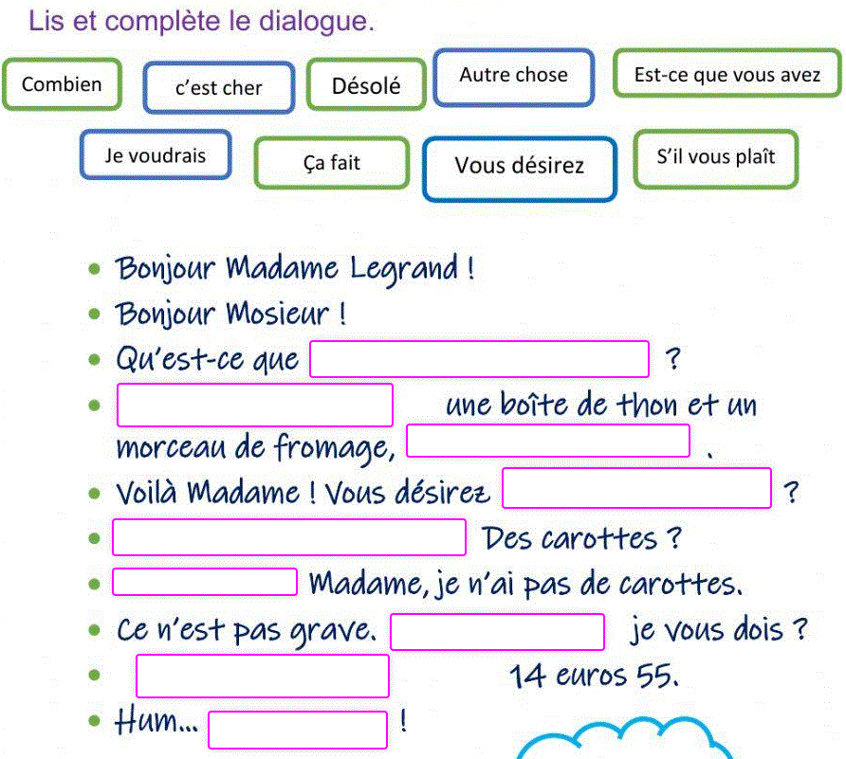
(f)

Slide 11
